Slide 1
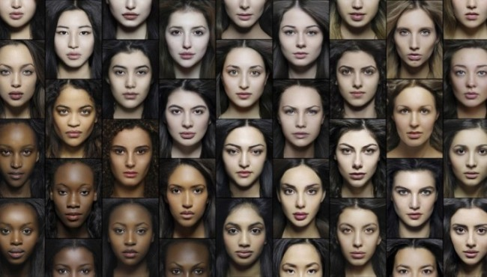
TOPLUMSAL BİR OLGU OLARAK ETNİK KÜLTÜR:
ETNİK SOSYOLOJİ

Slide 2
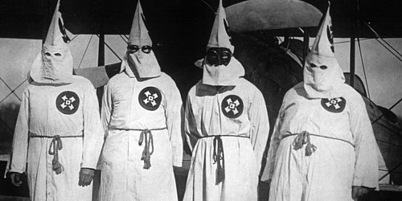
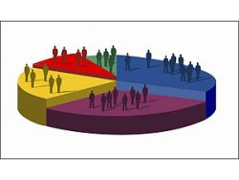
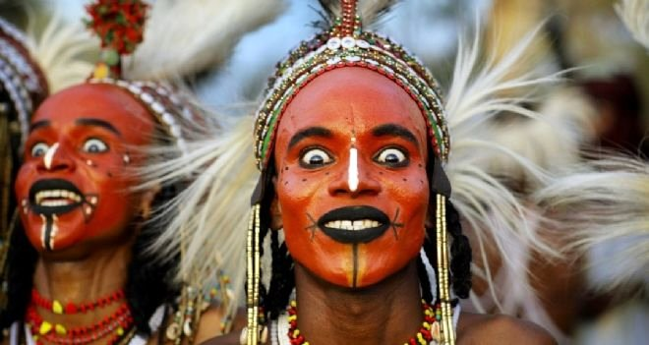
Alanın Terimleri
Klan
Kabile
Aşiret
Azınlık
Etniklik
Etnik Yapı
Millet ve Devlet

Slide 3
Kimlik ve Üst Kimlik
KİMLİK: İnsan ya da insan gruplarının doğal,toplumsal ve kültürel yeteneklerinin ortaklaşa meydana getirdiği toplumsal bir profildir.
ÜST KİMLİK:Bir toplumdaki yerel,etnik ve kişisel kimlikleri kuşatan ve bu bağlamda tüm mensubiyetleri temsil eden kolektif kimliktir.

Slide 4
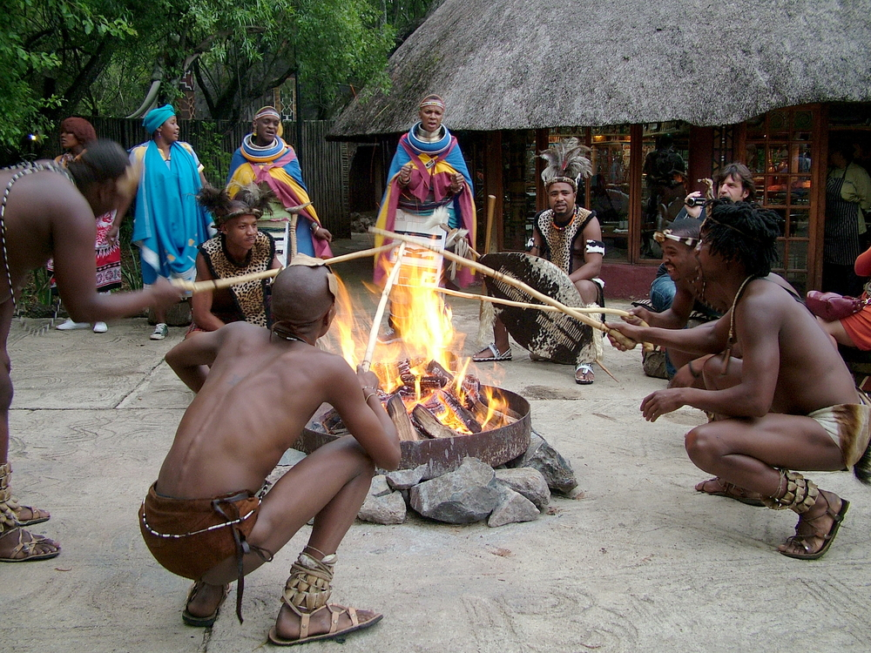
ETNİK AYRIMCILIĞIN TARİHSEL EVRİMİ
Karakteristik Bir Etnik Ayrımcılık:Güney Afrika
1)Mikro ayrım
2)Mezzo ayrım
3)Makro ayrım

Slide 5
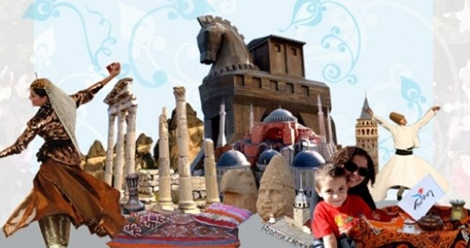
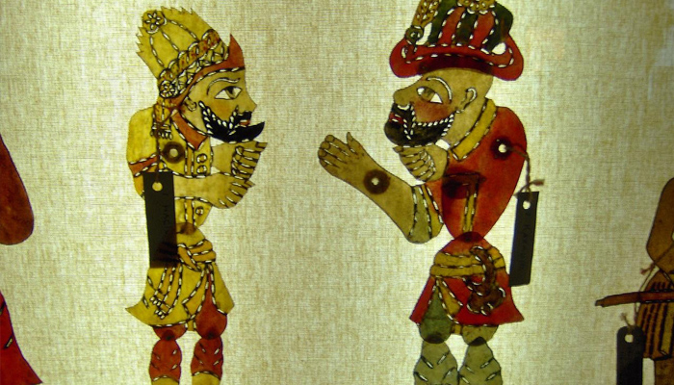
Türkiye’de Etnik Kültür Olgusu
Türk Etnik Kültürü Üzerine Bazı Tartışmalar:
Türkiye’nin belirtilen toplumsal karakteri bilimsel olduğu kadar siyasal gözlemler ve değerlendirmeler için her zaman önemli bir malzeme ve konu olmuştur.

